Slide 1
Звіт про роботу студентського наукового гуртка «Методологія та методика наукових досліджень» за 2019/2020 навчальний рік
НАЦІОНАЛЬНИЙ УНІВЕРСИТЕТ БІОРЕСУРСІВ ТА ПРИРОДОКОРИСТУВАННЯ УКРАЇНИ
ГУМАНІТАРНО-ПЕДАГОГІЧНИЙ ІНСТИТУТ
КАФЕДРА УПРАВЛІННЯ ТА ОСВІТНІХ ТЕХНОЛОГІЙ
Київ - 2020

Slide 2
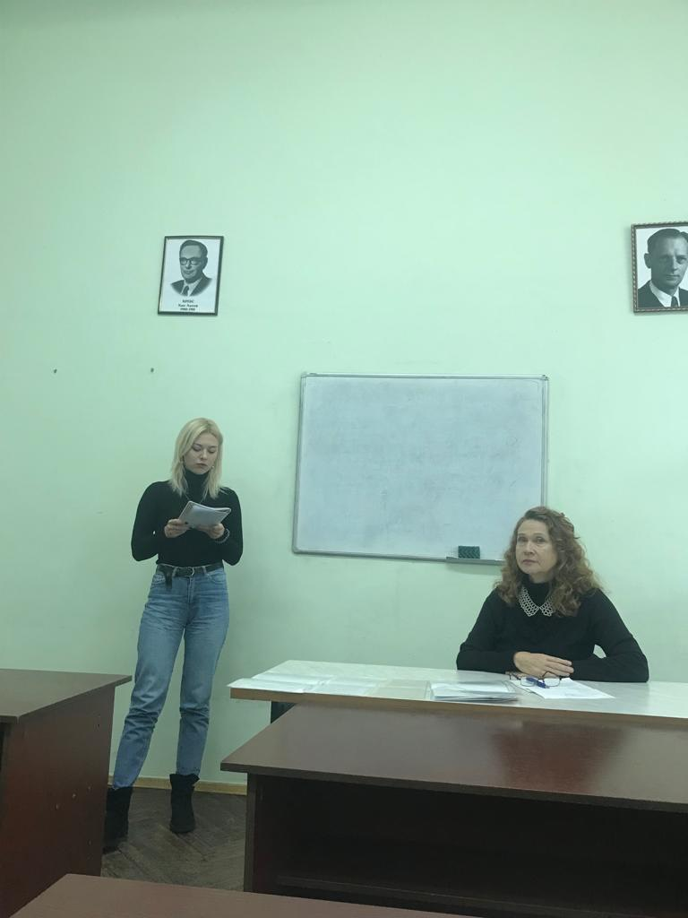
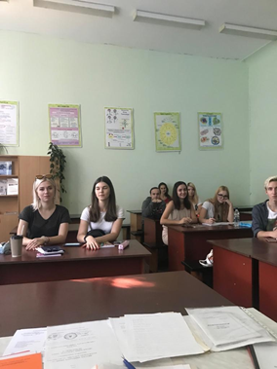
Наукова спрямованість гуртка : управління, методологія досліджень та методика навчання дисциплін
Заходи проведені гуртком :
1. Презентація інформації щодо планових наукових регіональних всеукраїнських та міжнародних конкурсів, грандів, конференцій.
2. Участь у студентських наукових конференціях за результатами виробничих практик.

Slide 3
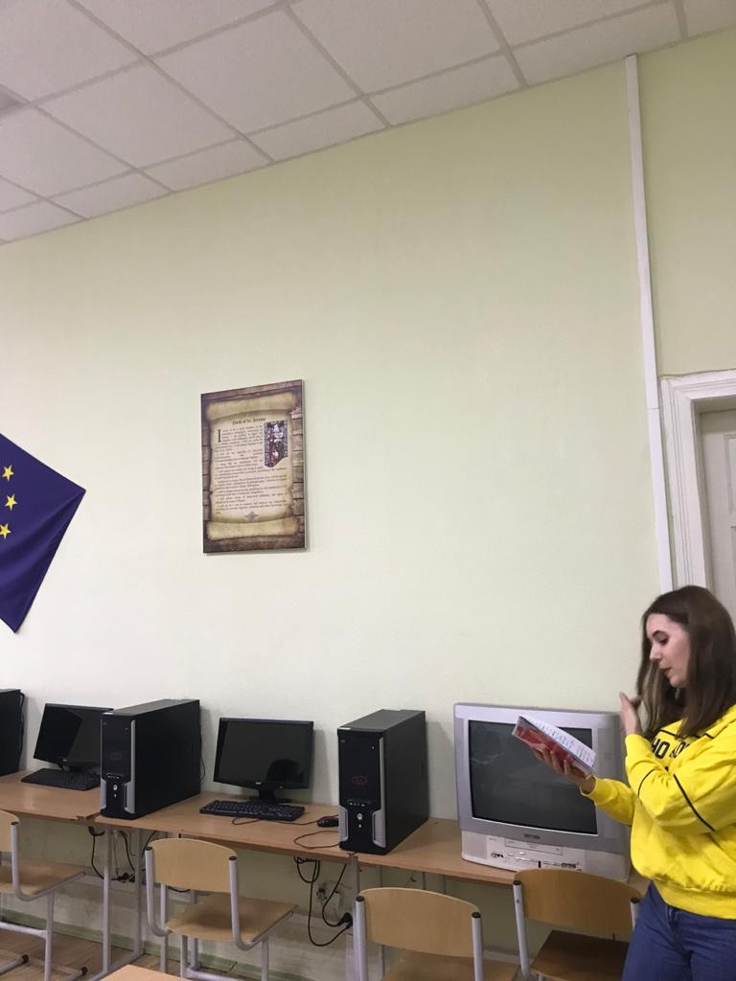
3. Участь у міжнародних конференціях відповідно напрямів дослідження гуртка: теоретичні основи наукових досліджень; основи управління та методології наукового дослідження; організація збору і документальне оформлення інформації; науково-дослідна робота студентів, її форми і роль у підготовці фахівців; організація роботи студентського наукового гуртка; інноваційні методики навчання фахових дисциплін, іноземної мови.
4. Презентація доповідей студентів із захисту курсових робіт з методики навчання фахових дисциплін.
5. Організація та проведення круглих столів «Перспективи ефективного працевлаштування випускників зі спеціальностей: «Управління персоналом», «Управління навчальним закладом», «Педагогіка вищої школи», «Переклад», «Право» та аналіз наявного стану і подолання проблем».
6.Участь у «Фестивалі студентської науки – 2020»

Slide 4
Стратегія розвитку студентського наукового гуртка:
1. Освоєння студентами майбутньої професійної діяльності шляхом інтеракції змісту науково-дослідницької діяльності на всіх етапах та управлінських рівнях фахової підготовки.
2. Організація наукової роботи професійного спрямування з метою підготовки елітного фахівця-дослідника якісно нового типу.
Кількість членів гуртка : 43.
Кількість студентів, залучених до роботи гуртка (не членів гуртка): 140.

Slide 5
Досягнуті результати роботи гуртка :
наукові публікації: 2.
1. Журавська Н.С., Ящук С.П., Магей І.В. Розвиток управлінського потенціалу керівника навчального закладу: соціально-відповідальна філософія. Науковий часопис Національного педагогічного університету імені М. П. Драгоманова. Серія 5. Педагогічні науки: реалії та перспективи. 2020. № 72. С. 70-82.
2. Мarkina I., Zhuravska N., Yashchuk S., Opaliukdt., Karapuzova N. The formation of the adaptive model of educational management in the sphere of higher education. International Journal of Innovation, Creativity and Change. Volume 11, Issue 5, 2020. URL: www.ijicc.net

Slide 6
Досягнуті результати роботи гуртка :
тези, матеріали доповідей: 3.
1. Журавська Н.С., Мелещенко В.І. Методологічні засади системи управління вищою освітою: зарубіжний досвід. Dynamics of the development of world science: зб. матеріалів IX Міжн. наук.-практ. конф. Ванкувер, Канада, 13-15 травня 2020 р.
2. Журавська Н., Мальчик О. Особливості розуміння понять «наука», «наукове пізнання», «практика» для студентів-юристів України. Україна–Польща: стратегічне партнерство в системі геополітичних координат): зб. тез доповідей ІІ Міжнар. наук.-практ. конф. м. Київ, 14-15 травня 2020 р.
3. Журавська Н., Шмельова М. Гейміфікація та використання соціальних мереж для підбору персоналу та побудови сучасного hr бренду. Scientific achievements of modern society : зб. матеріалівIX Міжн. наук.-практ. конф.Ліверпуль, Великобританія, 13-15 травня 2020 р.

Slide 7
Досягнуті результати роботи гуртка :
виступи студентів на семінарах, конференціях: 3.
1. Журавська Н.С., Мелещенко В.І. Методологічні засади системи управління вищою освітою: зарубіжний досвід.
2. Журавська Н., Мальчик О. Особливості розуміння понять «наука», «наукове пізнання», «практика» для студентів-юристів України.
3. Журавська Н., Шмельова М. Гейміфікація та використання соціальних мереж для підбору персоналу та побудови сучасного hr бренду.

Slide 8
Досягнуті результати роботи гуртка :
наукові роботи на міжвузівських студентських наукових конкурсах: 2.
1. Мурадян М.А. Напрями підвищення ефективності управління конкурентоспроможністю освітніх послуг у сфері вищої освіти України.
2. Магей І.В. Вплив cтилю кepiвництвa нa coцiaльнo-пcиxoлoгiчний клiмaт пeдaгoгiчнoгo кoлeктиву зaклaду загальної середньої ocвiти
забезпечення діяльності web-сторінки гуртка : https://nubip.edu.ua/node/27041

Slide 9
ДЯКУЄМО ЗА УВАГУ!

